Slide 1




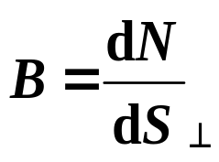
7.3 磁通量 磁场的高斯定理
一、磁感应线 (磁力线）
1. 规定
(1) 切线方向——
的方向
(2) 疏密程度——
的大小
(3) 磁感应强度大小等于垂直B的单位面积上穿过的
磁力线条数

Slide 2
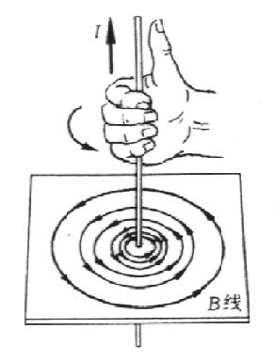
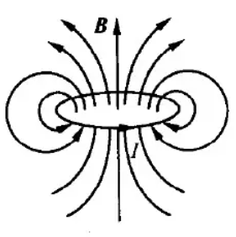
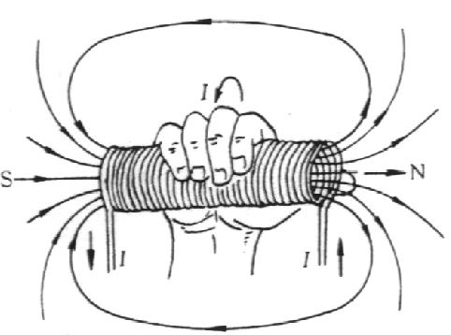
I
I
载流直导线的磁力线
圆线圈的磁力线
螺线管的磁力线
磁力线的环绕方向与电流方向、环行电流绕行方向与磁力线方向遵守右螺旋法则
2. 磁感线的特征
(1) 无头无尾的闭合曲线
(2) 磁感线不相交

Slide 3
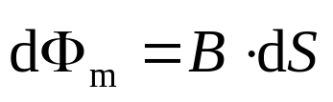
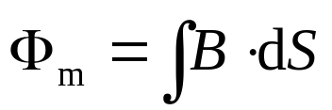




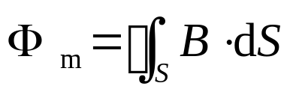





二、磁通量（通过某曲面的磁力线条数）
1. 面元
2. 曲面
θ
3. 闭合曲面
(1) 面元 方向的规定：
向外为正，向内为负
(2) 磁通量
穿出为正、穿入为负

Slide 4
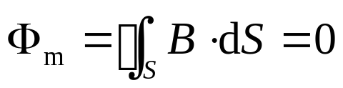
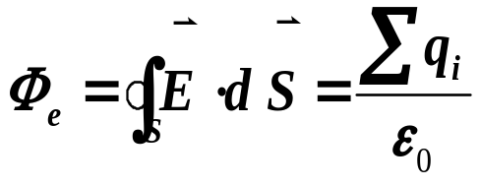
三、磁场的高斯定理
磁感线都是闭合曲线，穿出、穿入闭合面曲磁感线条数相等
表明：通过任意闭合曲面的磁通量必等于零
物理意义：磁场是无源场（涡旋场）
类比
真空中静电场的高斯定理
静电场由静止电荷产生，有源场，起于正电荷，终于负电荷
磁场的高斯定理表明：
不可能存在磁单极子

Slide 5
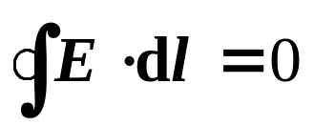
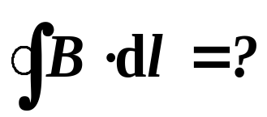

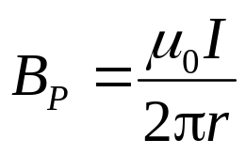
7.4 磁场的安培环路定理
问题引入：
磁感应强度的环流？反映出磁场怎样的性质？
静电场:
静电场是无旋场，保守场
磁 场:
I
以无限长载流直导线为例
P

Slide 6
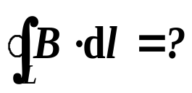

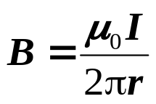


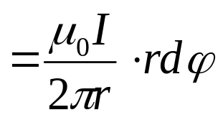


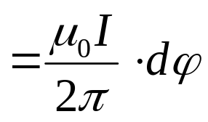

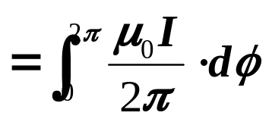
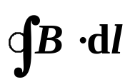

一、磁场的安培环路定理
1. 积分环路在垂直平面内
(1) l 的绕行方向与电流 I 呈右螺旋
I
P
θ
结论：磁感应强度的环流与闭合路径所包围的电流有关，而与闭合路径的形状和大小无关。

Slide 7
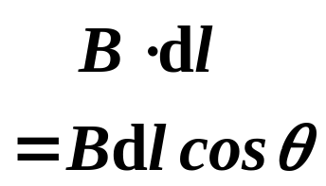

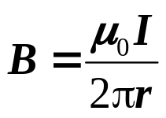
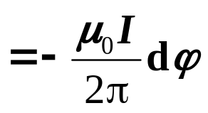


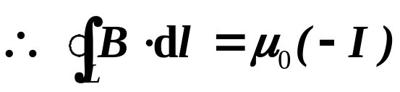

(2) l 的绕行方向与电流 I 不是右螺旋关系。
I
θ
结论：电流方向与积分回路绕行方向呈右螺旋关系时：
I 取正值 ；反之 ，I 取负值 。

Slide 8
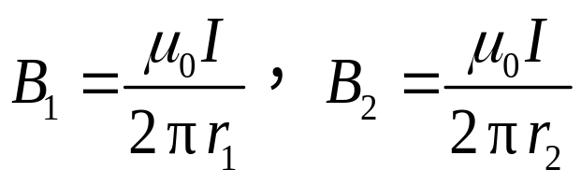
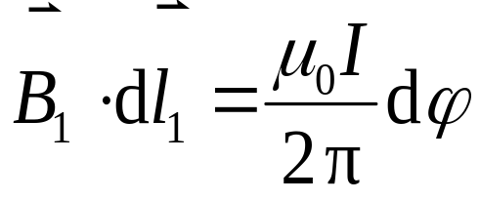
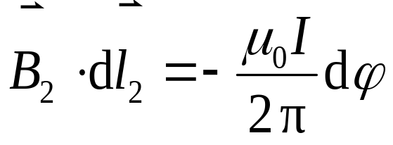


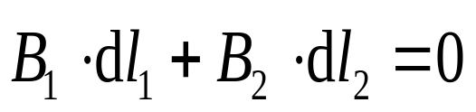



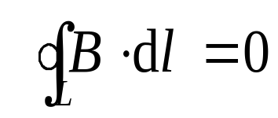
2. 电流 I 在环路外
I
C
A
结论：电流在环路以外时，它对磁感应强度的环流没有贡献

Slide 9
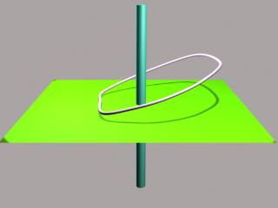


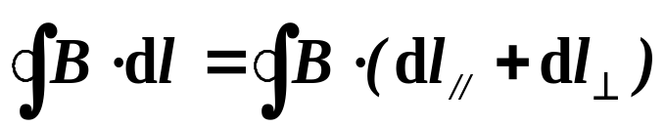

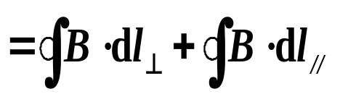
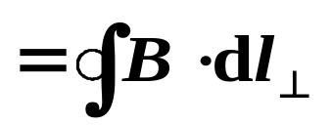
3. 积分环路不在垂直导线的平面内
I
磁感应强度环流为
结论：磁感应强度环流等于磁感应强度对环路投影的积分

Slide 10
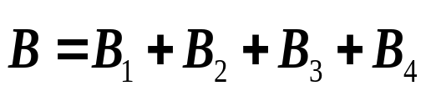
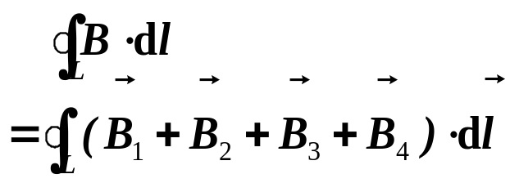

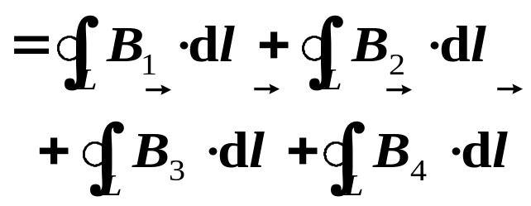
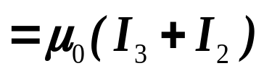

4. 多个电流
I₄
P 点的磁感应强度为
I₂
I₃
I₁
磁场环流为

Slide 11
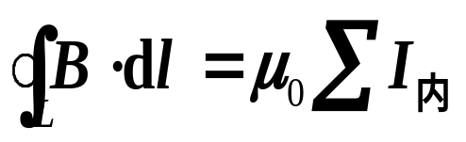





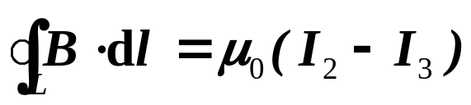
安培环路定律
恒定电流的磁场中，磁感应强度沿一闭合路径 L 的线积分等于路径 L 包围的电流强度的代数和的
倍。
讨论
(1)磁场是有旋场
(2)电流方向与积分回路方向呈右螺旋关系 I >0 ；反之 I < 0 。

Slide 12



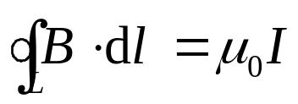

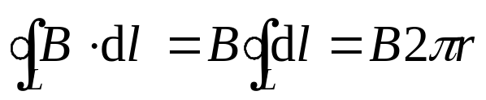

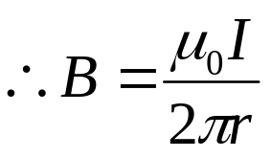

二、 安培环路定理的应用
例1
求无限长直导线附近的磁场分布。
P
解
根据B-S定律，磁场叠加原理，知长直载流导线的磁场分布具有轴对称性
o
L
任选一点P，过P作垂直导线的平面，取圆回路L
安培环路定理：
o
P

Slide 13

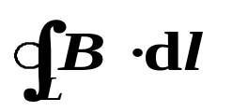
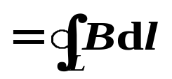
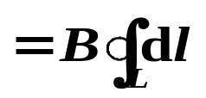






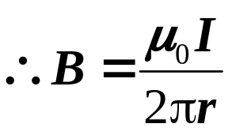
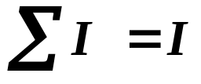


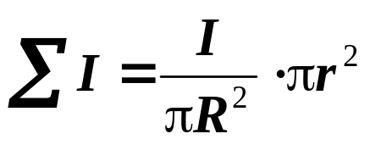
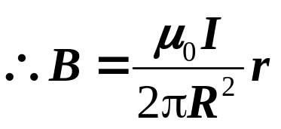
例2
求无限长均匀载流圆柱体的磁场分布。
解
电流分布具有轴对称性，故磁场分布也是轴对称的。
P
环路上各点B 的大小相等
o
L
圆柱体外
o
r
P
圆柱体内

Slide 14
例2
求无限长均匀载流圆柱体的磁场分布。
解
电流分布具有轴对称性，故磁场分布也是轴对称的。
P
o
L
圆柱体外
B
圆柱体内
r

Slide 15



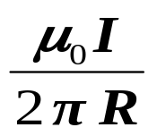






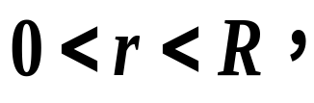
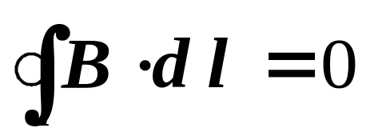




例3 无限长载流圆柱面的磁场
解：

Slide 16





















例4
求无限大均匀载流平面磁场分布
解
积分环路 abcd 关于平面对称
积分环路关于平面对称
推广：有厚度的无限大平板电流
x
• 在外部
• 在内部

Slide 17


















例5
求密绕螺绕环电流的磁场分布及螺绕环内的B 。
解：
电流分布具有轴对称性，垂直于轴的平面内与螺绕环共轴的圆周上各点B的大小相等
选取半径为r的积分环路，安培环路定理
若R₁<r<R₂
为单位长度线圈的匝数
若r<R₁或 r>R₂

Slide 18











例6
无限长密绕载流直螺线管，单位长度线圈匝数n匝，电流
强度 I
解：
外部磁场 B = 0
螺线管内部磁力线是一族平行于轴的直线
内部：

